Slide 1


RÉPUBLIQUE DU CAMEROUN
Paix-Travail-Patrie
----------
REPUBLIC OF CAMEROON
Peace-Work-Fatherland
----------
Présentation de l’AGENCE DU SERVICE CIVIQUE NATIONAL
DE PARTICIPATION AU DEVELOPPEMENT
(ASCNPD)
par
Monsieur HALIDOU SADJO,
Directeur de la mobilisation, de l’orientation
et de la formation
AGENCE DU SERVICE CIVIQUE NATIONAL
DE PARTICIPATION AU DEVELOPPEMENT
NATIONAL CIVIC SERVICE AGENCY FOR PARTICIPATION IN DEVELOPMENT

Slide 2


Mandat institutionnel et base juridique de L’ASCNPD
Textes législatifs et réglementaires
Loi n°2007/003 du 13 juillet 2007 instituant le Service Civique National de Participation au Développement
Décret n°2010/384 du 23 décembre 2010 portant création, organisation et fonctionnement de l’ASCNPD
Décret n°2012/086 du 09 mars 2012 fixant les modalités et les conditions de participation, d'encadrement et de coopération au titre du SCNPD
Décret n°2018/630 du 26 octobre 2018 portant réorganisation de l’ASCNPD
Mission : Mobiliser les énergies citoyennes pour le développement économique, social et culturel, et promouvoir civisme, discipline, tolérance et culture de la paix.
Classification :
Structure sous-tutelle du MINJEC
Établissement Public Administratif de 5ème catégorie

Slide 3

Alignement stratégique
Les Hautes Instructions du Chef de l’État : Promotion du civisme et de la jeunesse comme levier du développement.
La SND30 : Contribution à la constitution du capital humain et à la citoyenneté responsable.
Programmes du MINJEC : 280 (Education civique et volontariat), 283 (Gouvernance et appui institutionnel au MINJEC).
La Politique Nationale de la Jeunesse / Plan Jeunesse : Appui au pilier Éducation civique et volontariat.

Slide 4
Interventions clés et actions phares
1. Dispositif de formation en période obligatoire
2. Dispositifs de formation en période de volontariat
3. Dispositifs post-formation au Service Civique

Slide 5

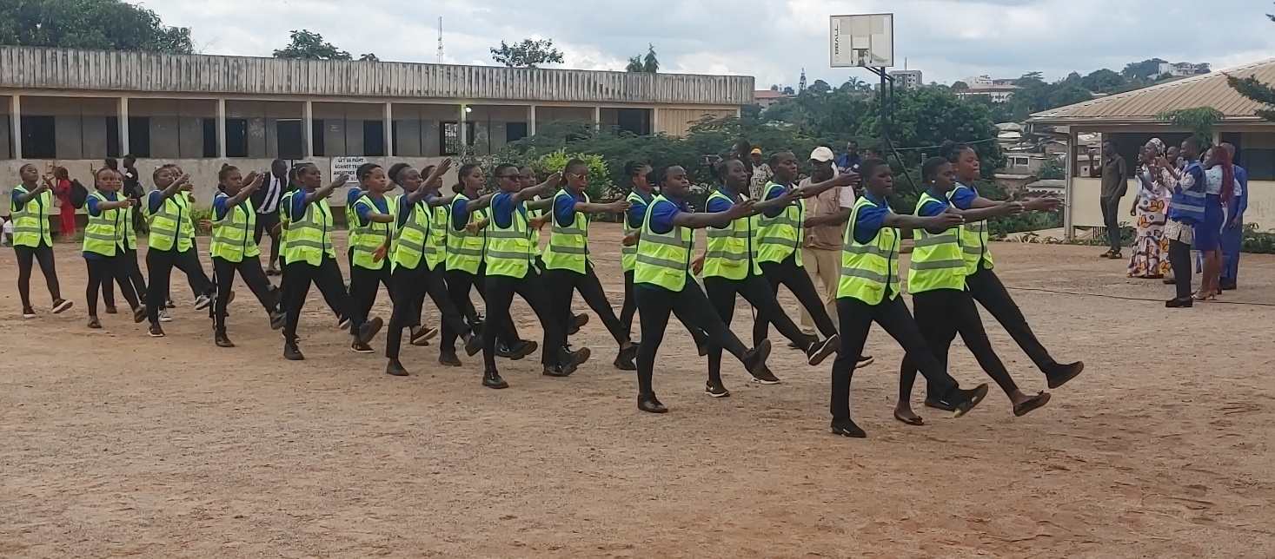

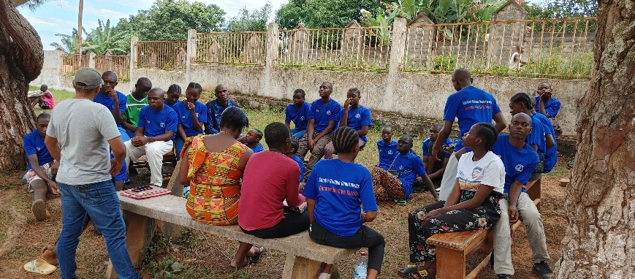
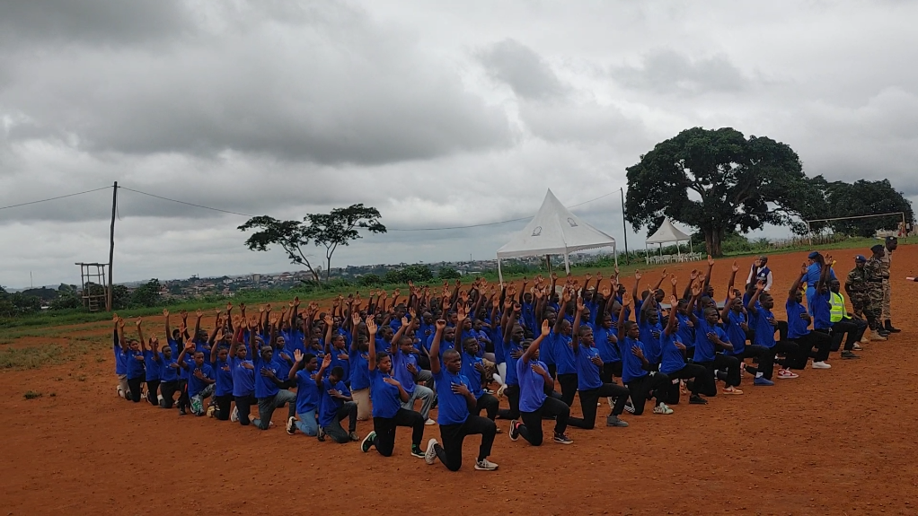
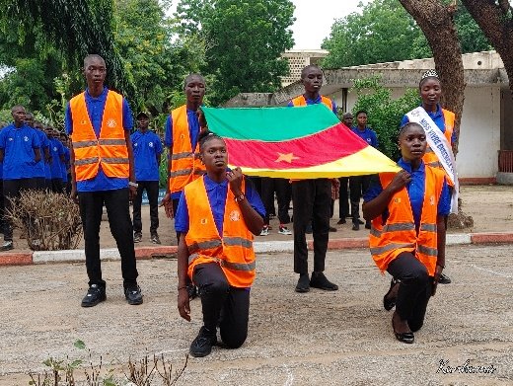
Formation en période obligatoire
Contenus : 1) la formation au civisme, à l’éducation physique, sportive et culturelle ; 2) la consolidation de la solidarité et de l’intégration nationales ; 3) la formation au secourisme et à la protection civile ; 4) la sensibilisation à la protection de l’environnement. (Article 5 Loi 2007).
Durée : 60 jours.
Bénéficiaires :
Jeunes de 17–21 ans.
Importance stratégique :
Promotion du sentiment national et patriotique chez les jeunes.
19 548

Slide 6
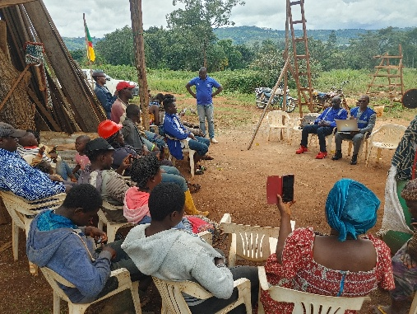
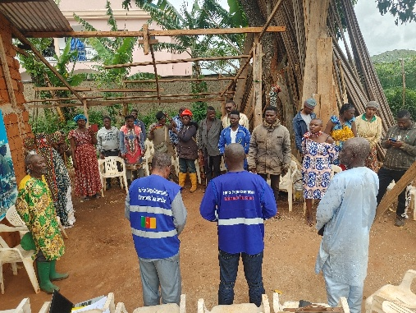
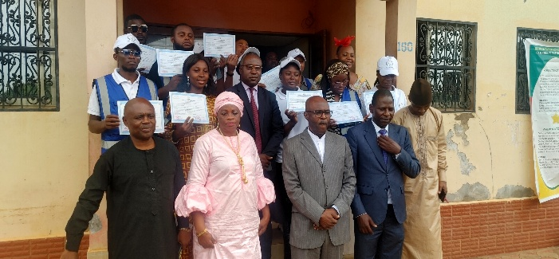
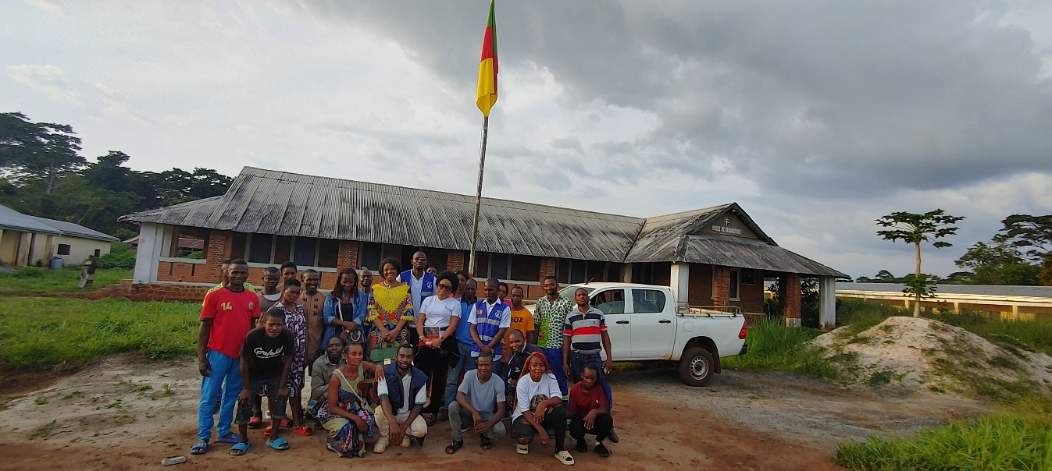
Formation des Volontaires Pionniers (A)
Contenu majeur : 1) Le développement des aptitudes à la création des activités génératrices de revenus ; 2) La formation professionnelle ; 3) La réalisation des travaux d’intérêt général dans les domaines d’activités du secteur public ou privé. (Article 7 alinéa 2 Loi 2007).
Bénéficiaires :
Jeunes de 21 - 40 ans
Importance stratégique :
Renforcement de la cohésion sociale et accompagnement à l’insertion socio-économique des jeunes.
27 937

Slide 7
Formation des Volontaires de Production (B)
Contenu majeur :
Identique à celui des Volontaires Pionniers.
Bénéficiaires :
Jeunes de 21 - 40 ans
Importance stratégique :
Renforcement de la cohésion sociale et accompagnement à l’insertion socio-économique des jeunes.
Laba
Langui
Mbalang
Ndog Pô
Djoum
Galim
1 709

Slide 8
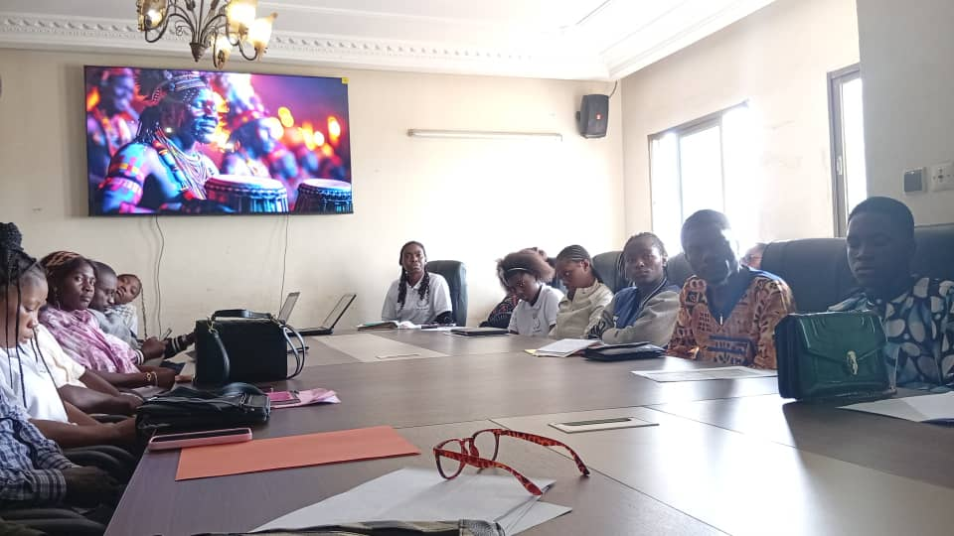
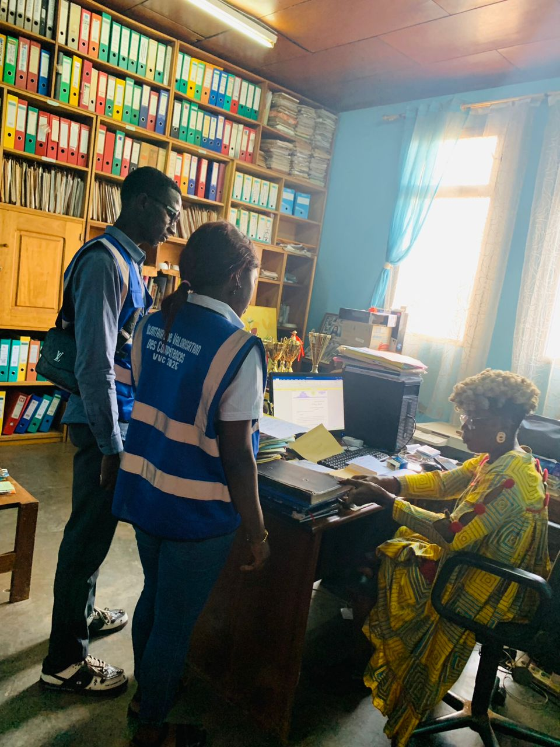
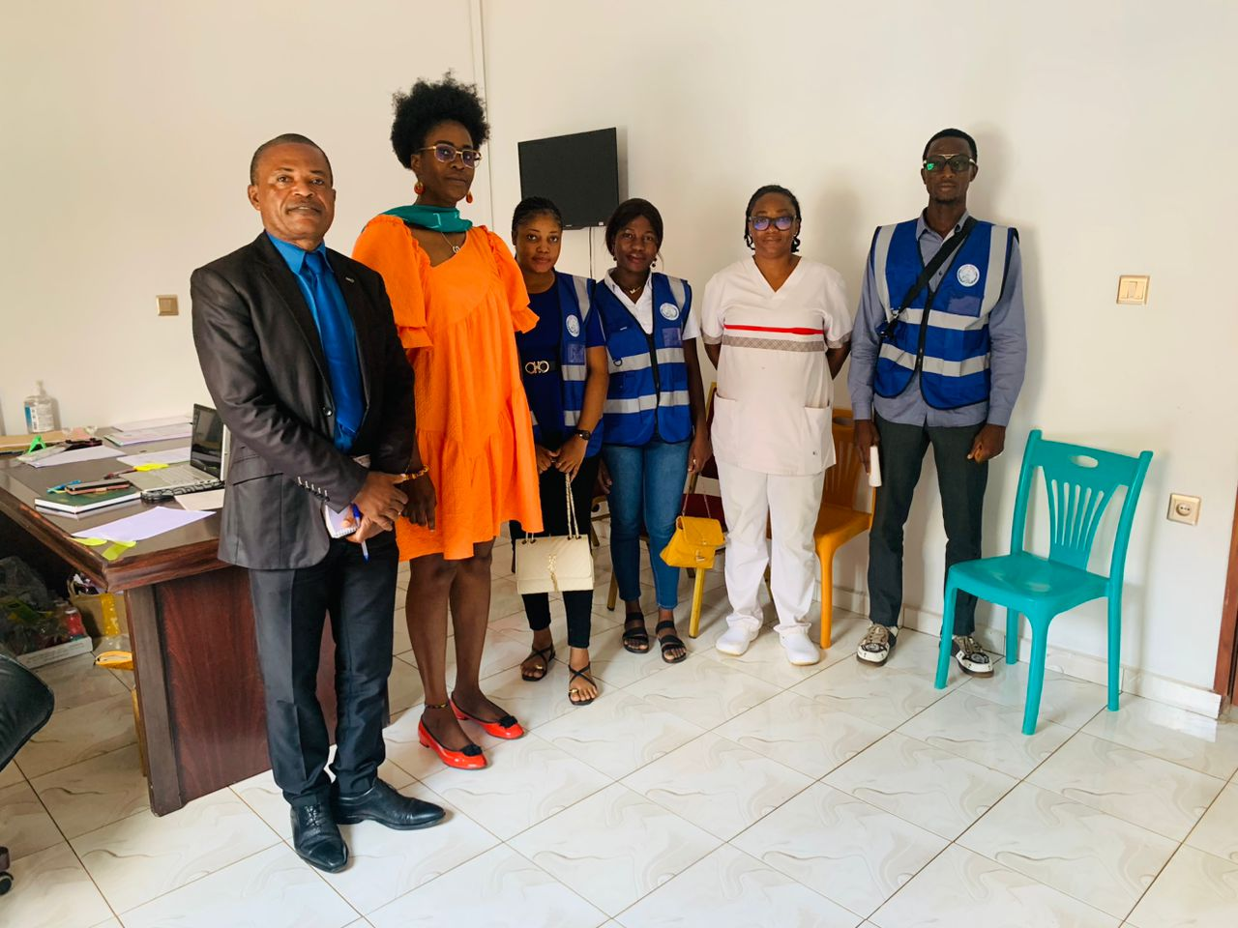
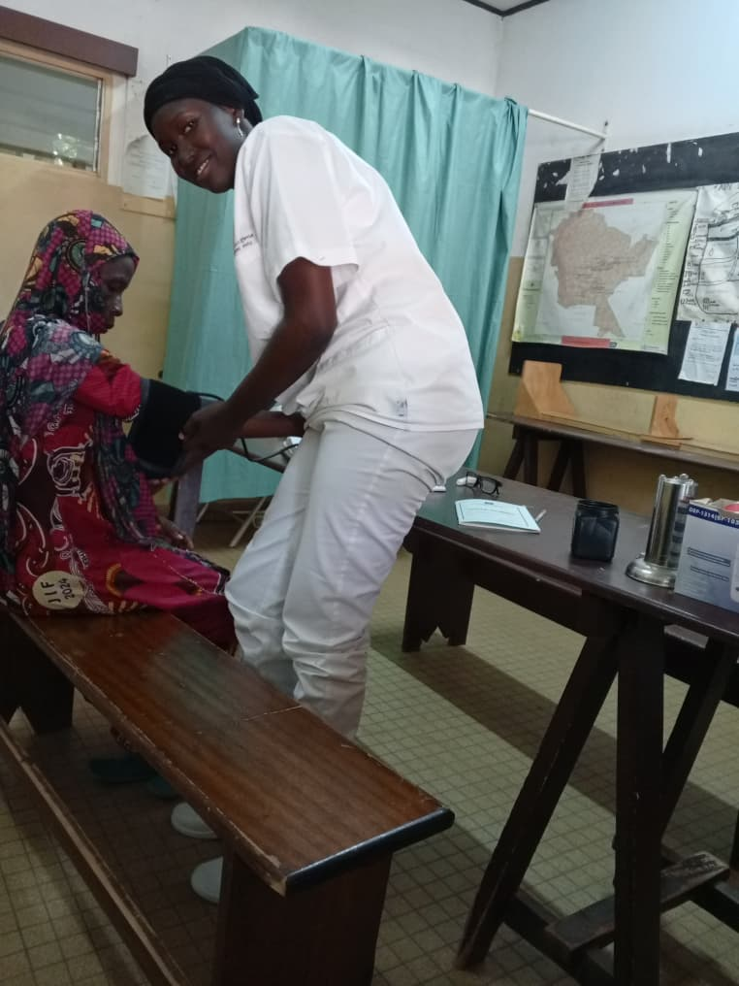
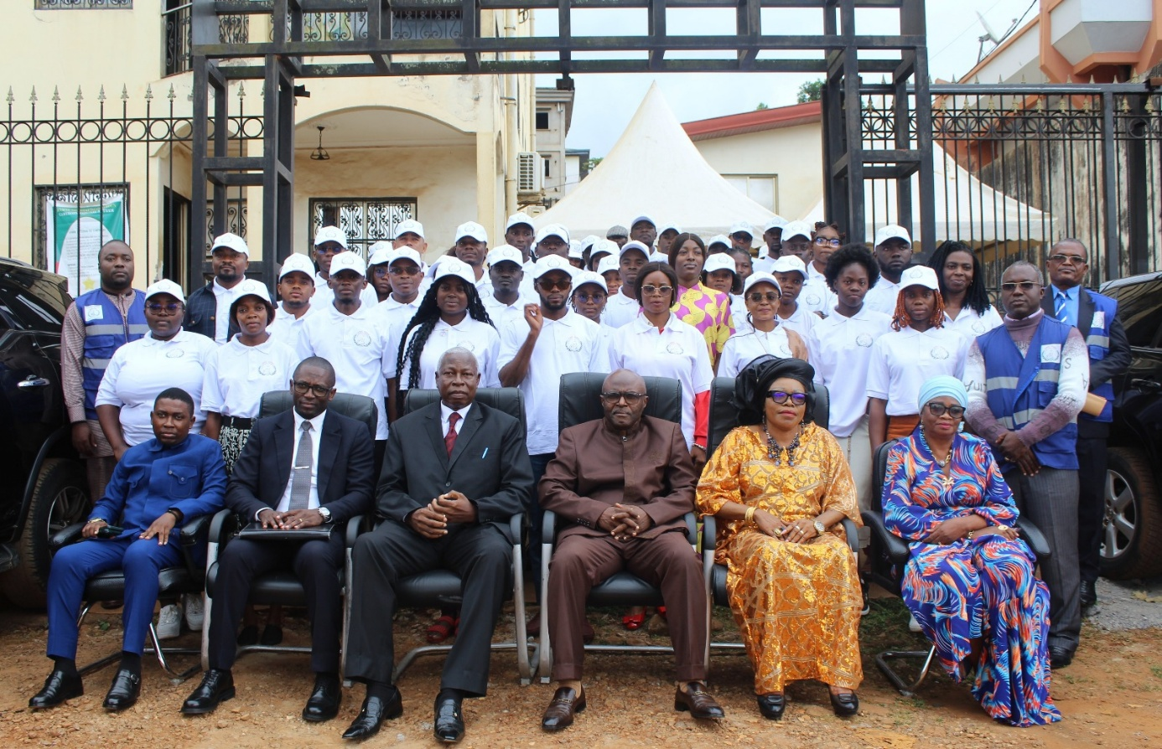
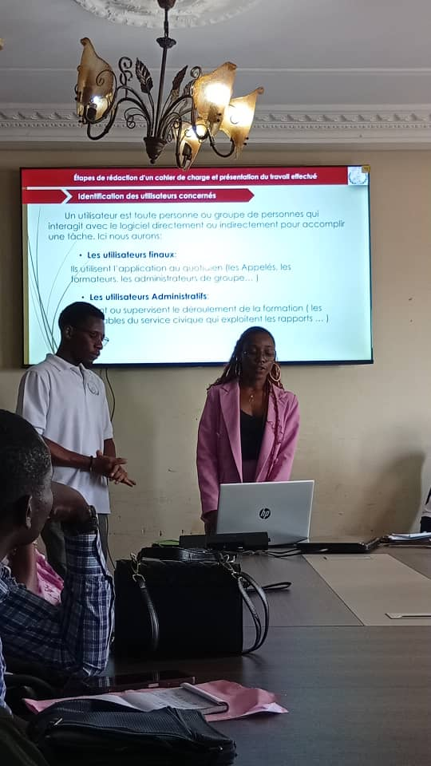
Formation des Volontaires de Valorisation des Compétences (C)
Contenu majeur :
Accomplissement des missions de volontariat de Service Civique auprès des structures d’accueil.
Bénéficiaires :
Jeunes de 21 - 40 ans
Importance stratégique :
Valorisation des compétences et savoir-faire des jeunes.
255

Slide 9
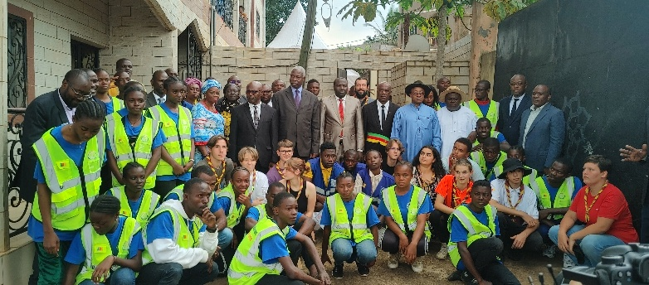
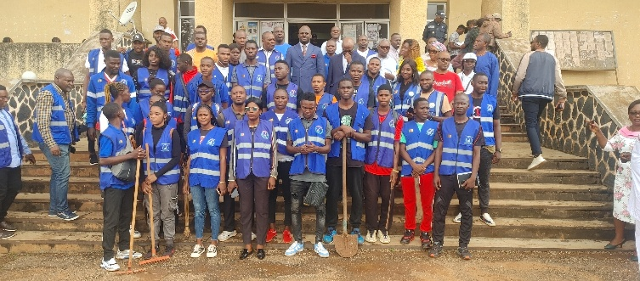

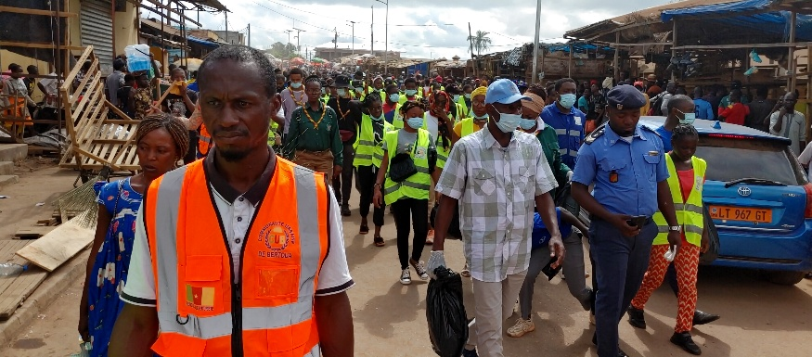
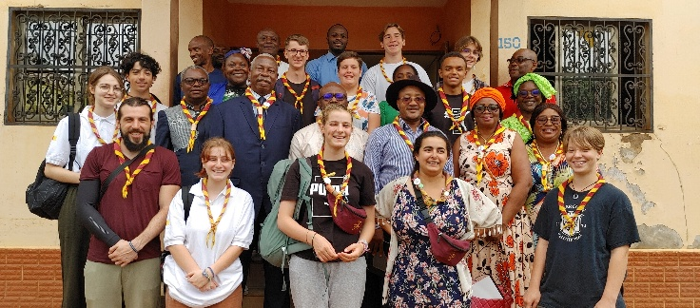
Post formation en Service Civique National
Contenu majeur :
Chantiers nationaux et internationaux de TIG
Campagnes de sensibilisation
Participation aux Fêtes officielles
Participation aux rencontres citoyennes et patriotiques
Bénéficiaires :
Anciens Appelés et Volontaires
Autres Jeunes de 17 ans et plus.
Importance stratégique :
Renforcement de la culture civique.

Slide 10
Réalisations et résultats
Activité principale | Depuis 2012
Appelés formés | 19 548
Volontaires pionniers formés | 27 937
Volontaires CSC formés | 1 709
Volontaires VVC déployés | 255
Personnes sensibilisées aux valeurs civiques | 5 753 150
Jeunes engagés aux rencontres citoyennes | 24 000
Personnes sensibilisées à la pratique des TIG | 1 200 000
Anciens engagés dans les chantiers TIG | 120 000
Volontaires suivis | 3 263

Slide 11
Défis opérationnels
Mobilisation davantage de ressources financières et matérielles pour assurer une plus grande couverture du territoire national,
Amélioration les conditions de service pour les jeunes et les encadreurs.
Densification du réseau des partenaires nationaux et internationaux.
Construction des infrastructures de formation.

Slide 12
Opportunités de levée des défis
Engagement de certaines Collectivités Territoriales Décentralisées et des partenaires à accompagner l’ASCNPD.
L’élargissement des partenariats, tant au niveau national qu’international, ouvre la porte à des synergies fécondes et à un partage d’expériences enrichissantes.
Accompagnement constant des Tutelles techniques et financières
Engagement de plusieurs formateurs nationaux à accompagner la formation.

Slide 13
Attentes du terrain
Poursuite de l’engagement constant et permanent des Collaborateurs du MINJEC et des nombreux Jeunes dynamiques qui se sont toujours illustrés positivement dans les activités d l'Agence.
Aider l’Agence à assurer la sélection des bonnes cibles et au suivi et évaluation des formations.
Aider l’Agence dans la prospection des structures d’accueil des volontaires.

Slide 14
Recommandations clés
Coordination : Faciliter l’accompagnement de l’Agence par les partenaires du Systèmes des Nations Unies.
Ajustement de la politique : Développer un plaidoyer pour la défiscalisation des indemnités servies aux volontaires.
Renforcement institutionnel : Accompagner l’ASCNPD dans le processus de valorisation des certificats délivrés dans le cadre du Service Civique national de Participation eau Développement.

Slide 15
Contribution au Forum National de la jeunesse
La contribution de l’Agence du Service Civique National de Participation au Développement se traduit par :
La participation active à la validation et à l’adoption du Plan Jeunesse, garantissant que les aspirations des jeunes soient pleinement intégrées aux politiques nationales.
L’identification des priorités consensuelles qui doivent guider l’action collective en faveur de la jeunesse camerounaise, dans un esprit de dialogue et de cohésion.
Ainsi, l’ASCNPD se positionne comme un véritable pilier de la citoyenneté active et de l’insertion socio-économique des jeunes, offrant à chacun la possibilité de devenir acteur du développement national.

Slide 16


MERCI POUR VOTRE
AIMABLE ATTENTION

